Slide 1

MlOps Nedir?

Slide 2

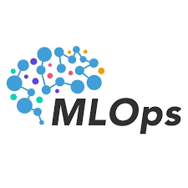
Neden MLOps’a İhtiyaç Var?
AI projelerinin %80’i üretime geçemiyor
Model geliştirmek kolay, sürdürülebilir kılmak zor
Üretim ortamında sorunlar: veri sürekliliği, model bozulması, izleme eksikliği

Slide 3
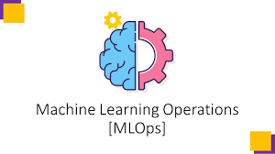
MlOps Tanımı
MLOps = Machine Learning Operations
(Makine Öğrenmesi Operasyonları)
ML / AI yaşam döngüsünün uçtan uca yönetimi
Amaç: tekrarlanabilir, otomatik süreçler kurmak

Slide 4
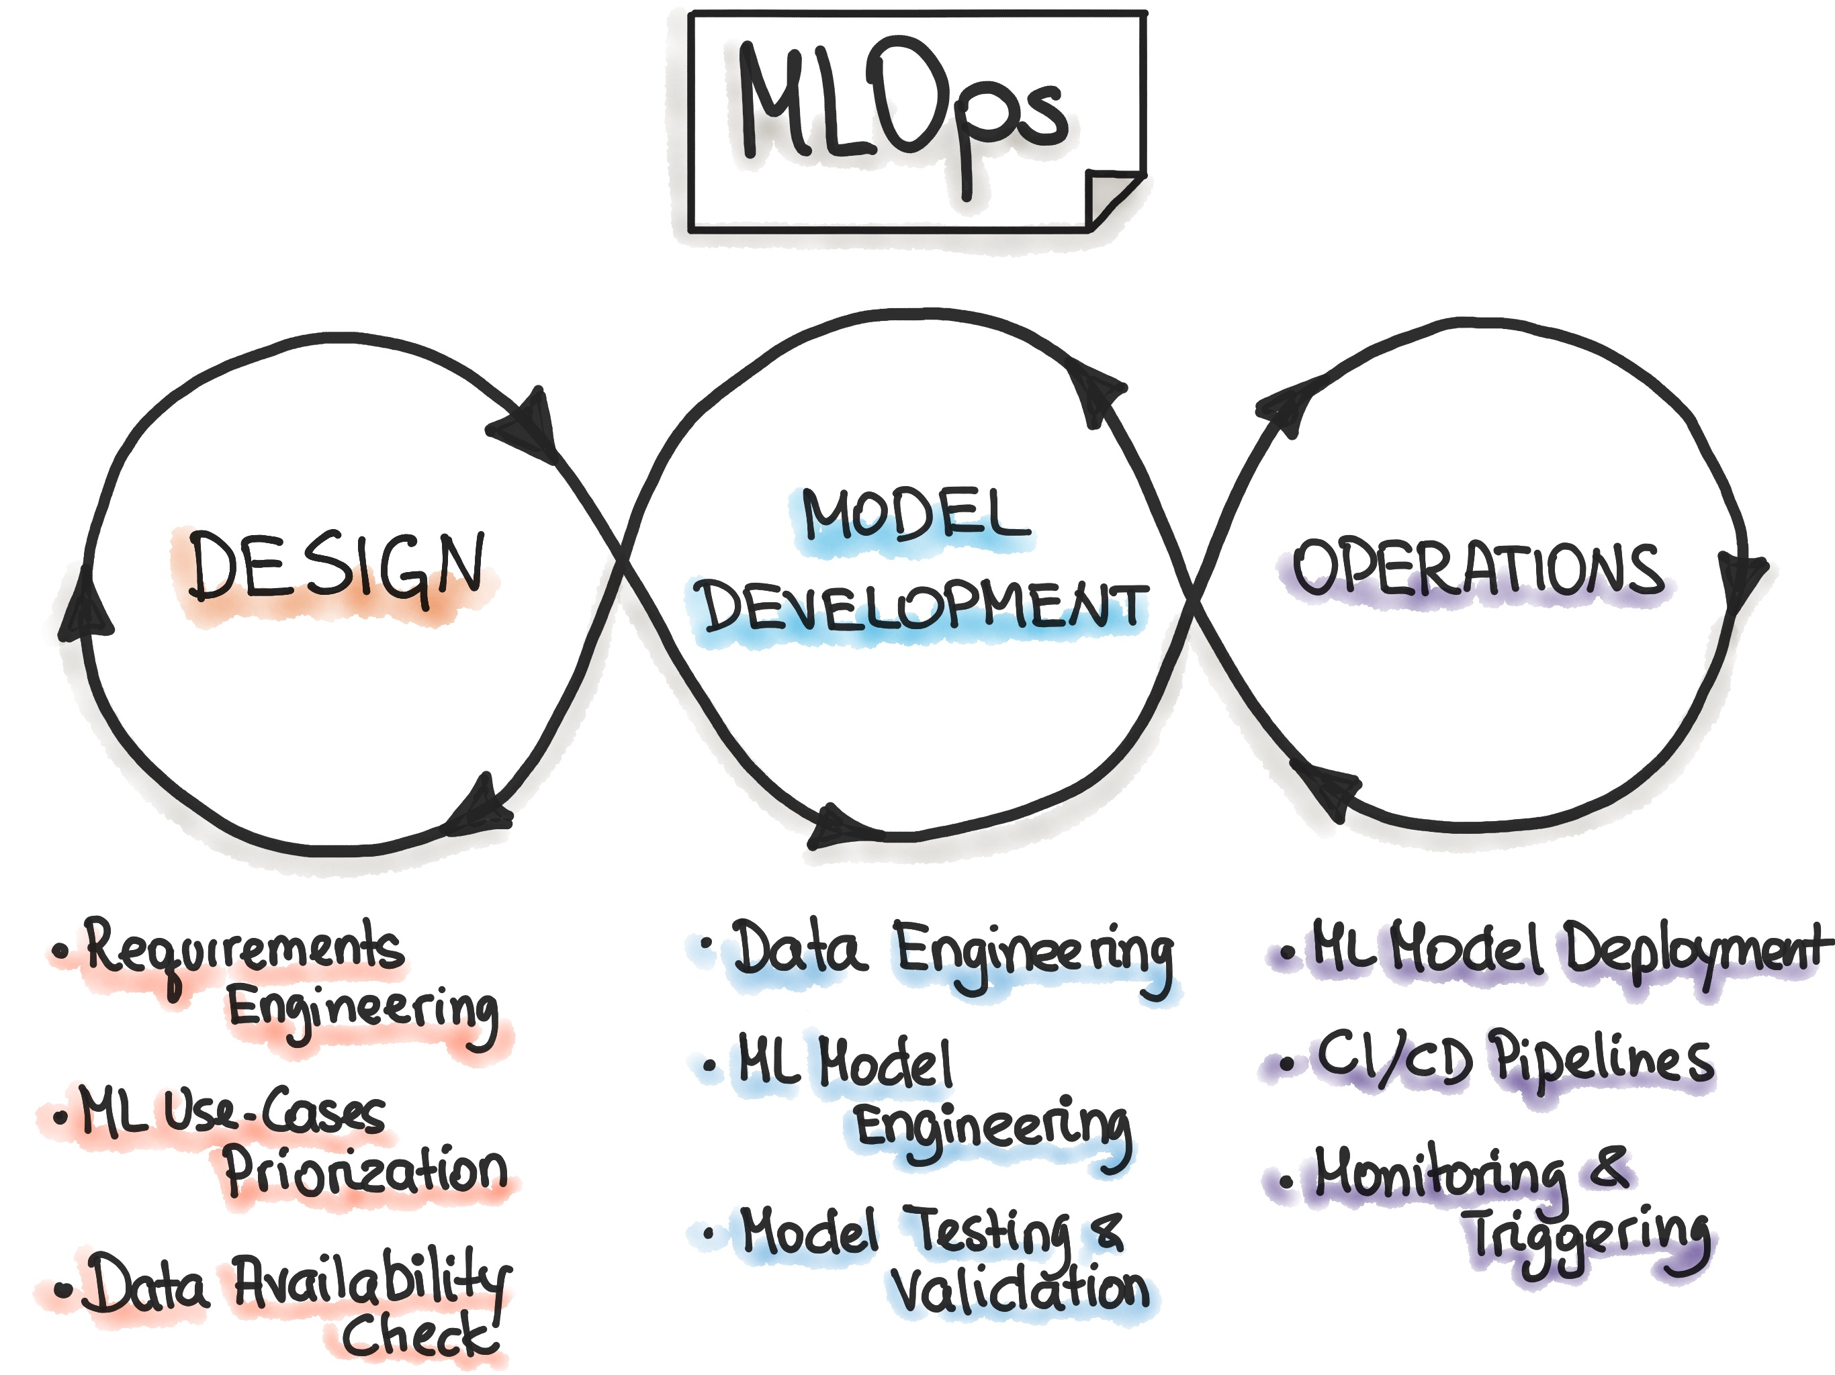
MLOps Yaşam Döngüsü
Veri toplama ve ön işleme
Özellik çıkarımı
Model geliştirme ve eğitim
Model doğrulama ve test
Dağıtım
İzleme ve güncelleme

Slide 5
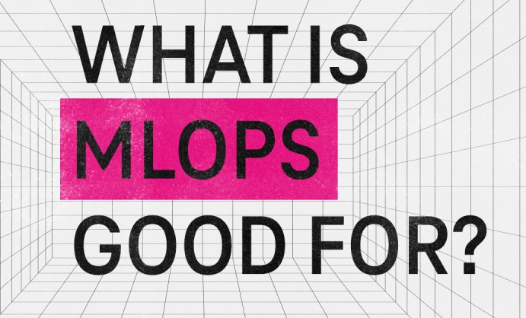
MlOps Faydaları
Deneylerin tekrarlanabilirliği
Model geliştirmede hız ve verimlilik
Üretimde güvenilirlik ve istikrar
Ekipler arası iş birliği (veri bilimci ↔ yazılımcı)
Regülasyon ve etik uyum

